Slide 1
VICERRECTORADO DE INVESTIGACIÓN Y VINCULACIÓN CON LA COLECTIVIDAD
UNIDAD DE GESTIÓN DE POSGRADOS
DEPARTAMENTO DE CIENCIAS DE LA ENERGÍA Y MECÁNICA
MAESTRÍA EN ENERGÍAS RENOVABLES, I PROMOCIÓN
“HOMOLOGACIÓN Y CARACTERIZACIÓN DE UN PROTOTIPO DE VEHÍCULO
CON ENERGÍA SOLAR FOTOVOLTAICA DE 43 Wp”.
.
PROYECTO PREVIO A LA OBTENCIÓN DEL TÍTULO DE MAGÍTER EN ENERGIAS RENOVABLES
AUTOR:
Ing. HECTOR HOMERO CRUZ LEMA
DIRECTOR:
MSc. Ing. JOSÉ GUASUMBA
.
OPONENTE:
MSc. Ing. JOSÉ PEREZ
Julio 2013

Slide 2

CONTENIDO
ESPE
RESUMEN
INTRODUCCIÓN
Antecedentes
Definición del problema
Objetivo general
Fundamentos teóricos
Programas computacionales
Diseño de elementos
Parte experimental
Análisis y resultados
Conclusiones
Recomendaciones
REFERENCIAS BIBLIOGRÁFICAS

Slide 3
RESUMEN
ESPE
El análisis del comportamiento de un panel fotovoltaico de 43Wp monocristalino en una altitud de 2538 metros, latitud -0,3140°, longitud -78,4453° sitio ESPE, bajo las mejores condiciones puede llegar a su potencia máxima de generación con datos medidos de vmax 15,60V, Imax 2,80A, irradiancia 1027W/m², ta 22,20 °C, a una tp 52,70 °C, velocidad del viento 1,23 m/s. El factor de cuadratura 0,59.
La temperatura máxima que llegó el panel fotovoltaico fue de 54,60 °C con lo que el voltaje de circuito abierto seria de 18V, variando la curva característica.
En el mejor escenario el pirheliómetro de incidencia normal Eppley, con el que se mide la radiación solar directa obtuvo un rango va desde 367,86 W/m² a 1033,63 W/m² con un promedio de 741,58 W/m² con un número de lecturas 10523.
En un día soleado se obtuvo una frecuencia de 733 datos que supera los 1000 W/m².
Se determinó que la corriente de salida del panel fotovoltaico es directamente proporcional a la radiación solar dentro de su curva característica, esto se demostró con los valores promedios diarios.
La máxima potencia de salida panel fotovoltaico Pmp=43W es el producto voltaje de circuito abierto Voc, multiplicado por la corriente de corto circuito Isc y multiplicado por el factor de cuadratura FF.

Slide 4
INTRODUCCIÓN
ESPE
Con el prototipo experimental se obtuvo información de parámetros de funcionamiento mediante medidores y sensores los cuales recopilaron datos para su análisis, fomentando la energía solar fotovoltaica, de una forma práctica, técnica y científica. Se presenta ecuaciones y definiciones de la curva característica, temperatura, corriente de corto circuito, irradiancia, tensión de circuito abierto, potencia máxima, se realiza el análisis del recurso solar local mediciones de campo, procedimiento matemático, oferta energética, el perfil de producción y la demanda de energía. Una descripción de los elementos utilizados en la optimización del prototipo, en los sistemas mecánico, control electrónico, potencia y los principales elementos como: regulador, tarjetas, interruptores, medidor de temperatura, batería, motor dc, medidores de voltaje y corriente, panel fotovoltaico, su funcionamiento características eléctricas y certificaciones.
Los instrumentos utilizados para medir la radiación solar local como el pirheliómetro, piranómetro, datalloger, se realizó el análisis y levantamiento de las hojas de datos del prototipo experimental y finalmente las conclusiones

Slide 5
1. ANTECEDENTES
ESPE
El constante crecimiento energético y la prominente contaminación ambiental por el transporte, crean la necesidad de una alternativa de uso de energía y aplicación para la reducción de la contaminación atmosférica.
Con el prototipo del vehículo solar se puede obtener información de parámetros de funcionamiento mediante medidores y sensores, los cuales proporcionan datos para ser recopilados para su análisis, fomentando el recurso solar y sobre todo la energía solar fotovoltaica de una forma práctica, técnica y científica.

Slide 6
2. DEFINICIÓN DEL PROBLEMA
ESPE
Los países desarrollados generan prototipos de vehículos propulsados mediante energía solar fotovoltaica para aplicaciones de diferentes tipos. Es por eso la necesidad de mejorar el prototipo, caracterizarlo y homologarlo para aplicaciones educativas, técnicas y científicas que conlleven a una forma visual del creciente y constante desarrollo de la energía fotovoltaica, todos estos beneficios promoviendo una nueva alternativa energética, sin emisiones de gases contaminantes.

Slide 7
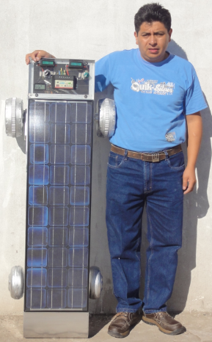
3. OBJETIVO GENERAL
ESPE
Homologar y caracterizar el vehículo de energía solar fotovoltaica de 43Wp.

Slide 8
4. FUNDAMENTOS TEÓRICOS
ESPE
    Curva característica del módulo fotovoltaico
Curva Corriente-Voltaje. El funcionamiento de un panel fotovoltaico se representa por una curva de corriente-voltaje I-V o curva característica llamada también flash report.
(1)
Donde IL es la corriente foto generada, Io es la corriente inversa de saturación, K es la constante de Boltzman, T la temperatura de la célula en grados Kelvin, e la carga del electrón, m es el factor de idealidad del diodo, Rs es la resistencia en serie de la célula, y Rp es resistencia en paralelo de la célula.

Slide 9
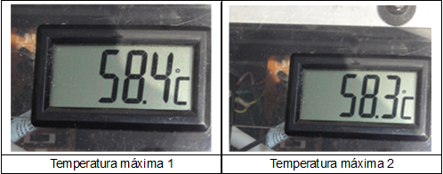
Temperatura del módulo fotovoltaico
ESPE
(2)
Ta es la temperatura ambiente, TONC es la temperatura nominal de operación de la célula, E es la irradiancia global incidente sobre el panel y Vv es la velocidad del viento. Para ITO puede tomarse un valor de 2,2.

Slide 10
    Corriente de cortocircuito (Isc)
ESPE
Es la corriente generada de luz, es la corriente en el circuito con carga cero. Que se puede lograr conectando el terminal positivo con el terminal negativo.
(3)
La corriente de cortocircuito de un módulo solar es la corriente de cortocircuito de la célula, multiplicada por el número de células en paralelo.

Slide 11
Factores que afectan la corriente de corto circuito de un módulo fotovoltaico
ESPE
      Temperatura
La corriente de cortocircuito de una célula, aumenta ligeramente por efecto de la temperatura. Este aumento se suponía lineal de la siguiente manera a través de un coeficiente α, que para una célula de silicio monocristalino tenía un valor de 1.5 mA/ºC. Para un módulo este valor depende del número de células conectadas en paralelo:
(4)
Irradiancia
(5)
En esta ecuación se toma como valor de referencia ISCm(E1), que es la corriente de cortocircuito del módulo para un valor de irradiancia E1. ISCm(E2) es la corriente de cortocircuito para el valor de irradiancia de interés, E2. Para una misma temperatura

Slide 12
    Voltaje de circuito abierto (Voc)
ESPE
Se obtiene cuando la corriente es igual a cero. El voltaje del circuito abierto es el voltaje para una máxima carga.
(6)
La tensión de circuito abierto de un módulo solar es la tensión de circuito abierto de la célula, multiplicada por el número de células en serie.

Slide 13
Factores que afectan la tensión de circuito abierto de un módulo fotovoltaico
ESPE
Temperatura
(7)
La tensión de circuito abierto de una célula solar disminuye apreciablemente con el aumento de la temperatura, de manera lineal y con un valor del coeficiente β de -2.3 mV/ºC, para células de silicio. Para un modulo fotovoltaico, el valor de la tensión es el de una célula multiplicada por el número de células en serie.

Slide 14
Factores que afectan la tensión de circuito abierto de un módulo fotovoltaico
ESPE
Irradiancia
(8)
Voc1, valor de la tensión de circuito abierto para E1=1000W/m² .
Voc2, valor de la tensión de circuito abierto para la irradiancia especificada ( E2 )
La eficiencia de la célula aumenta con la irradiancia incidente, debido fundamentalmente al aumento de Voc.

Slide 15
Factor de curva panel solar fotovoltaico.
ESPE
Fill Factor (FF). También conocido como factor de curva, es una medida de calidad del panel fotovoltaico.
$$FF=\frac{Pmp}{Isc∗Voc}=\frac{Imax∗Vmax}{Isc∗Voc}$$
(9)

Slide 16
  5. PROGRAMAS COMPUTACIONALES, ANÁLISIS DEL RECURSO SOLAR LOCAL
ESPE
El uso de programas computacionales como 3tier, Insolación del Ecuador, METEONORM versión 5.1, DATOS CENSOLAR, ISOL, en base a la latitud y longitud nos ayudan a manejar variables y comportamiento del recurso solar.
Figura 1. Radiación global KWh/m²/day, 3Tier

Slide 17
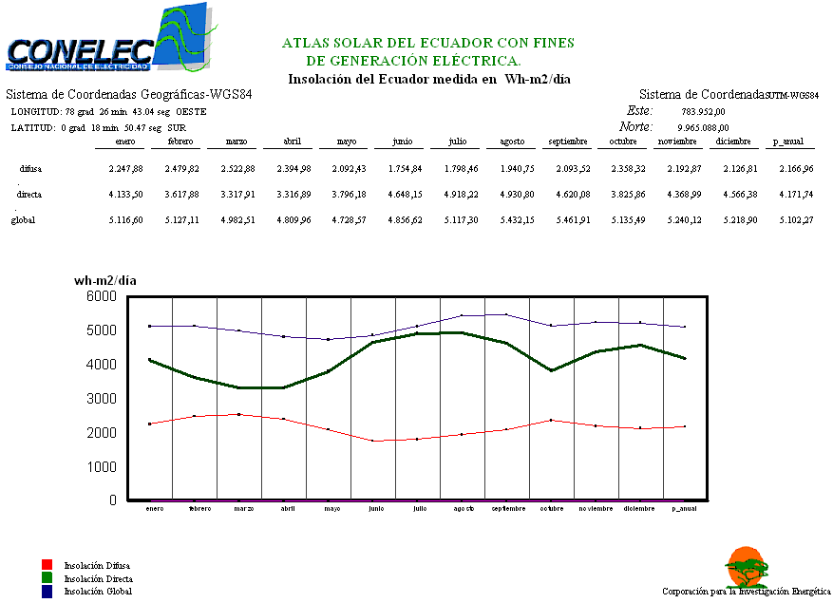
  Programa Insolación del Ecuador
ESPE
Figura 2. Insolación directa, difusa, global KWh/m²/day

Slide 18
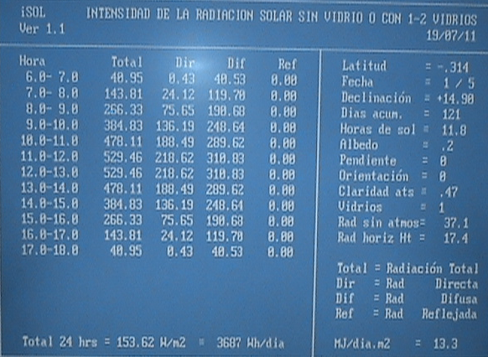
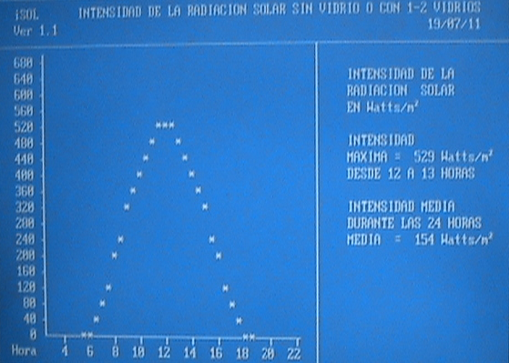
  Programa ISOL
ESPE
Figura 3. Programa ISOL Intensidad de la radiación solar, ISOL

Slide 19
  6. DISEÑO DE ELEMENTOS
ESPE
Tabla 1: Radiación diaria media mensual
Tabla 2: Perfil de potencia
Tabla 3: Perfil de demanda de energía
Tabla 4: Consumo diario mensual

Slide 20
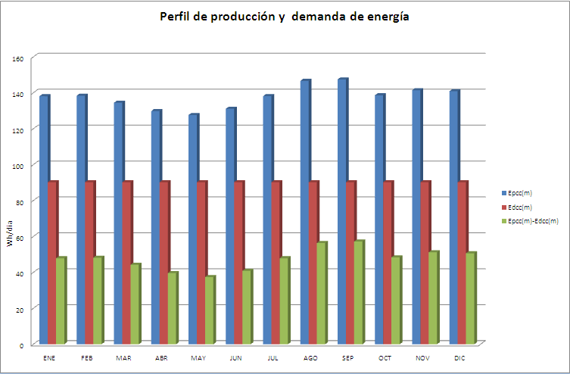
  Perfil de Producción y demanda de energía
ESPE
Tabla 5: Producción fotovoltaica y demanda de energía
Figura 4. Perfil de producción y demanda de energía

Slide 21
7. PARTE EXPERIMENTAL
ESPE
CARACTERÍSTICAS DEL SISTEMA ELECTRICO
Panel fotovoltaico:
Potencia: 43Wp.
Isc: 3,68A.
Voc: 20VDC.
Regulador:
10A, 12Vdc
Operación automática
Modo de carga PWM
Temperatura compensación
Protección corto circuito
Protección a polaridad inversa
Motor dc:
+/-12Vdc
Medidor de potencia
Tenemos datos de corriente A, voltaje V, Energía Wh, Carga Ah, Potencia en W
Batería:
libre de mantenimiento 12V 12Ah C20
certificaciones UL, TUV, ISO 9001-2000.
Tarjeta de control y potencia:
Integrado MC7805C, 5Vdc
Interruptores
Dos posiciones con contactos NC y NO
Medidor de temperatura
Termocupla
certificado de calidad ISO 9001
calibrado en un laboratorio ISO 17025

Slide 22
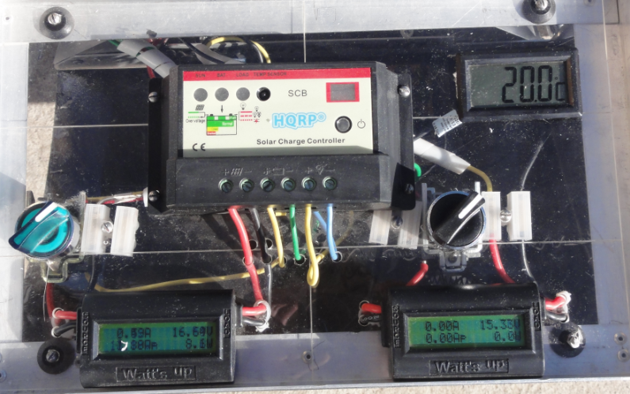
Acoplamiento de los sistemas eléctrico electrónico
ESPE
Figura 5. Acoplamiento sistema eléctrico electrónico
Figura 6. Acoplamiento de vehículo con energía solar fotovoltaica 43Wp .
Se aprecia el prototipo de vehículo con energía solar fotovoltaica 43Wp ensamblado en su parte mecánica y eléctrica listo para la toma de datos y pruebas.

Slide 23
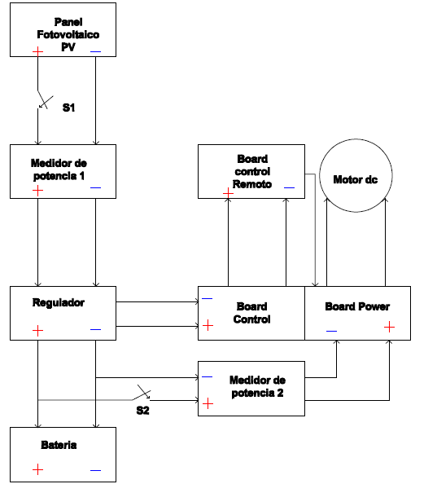
El funcionamiento del prototipo del vehículo solar fotovoltaico
ESPE
.Prototipo.MTS
Prototipo funcionamiento.MTS
Figura 7. Diagrama de bloques del funcionamiento del prototipo

Slide 24
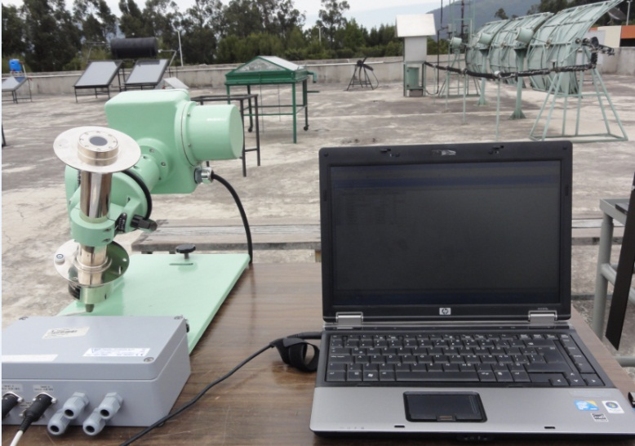
Instrumentación para medir la radiación solar local
ESPE
Escenario
Figura 8. Pirheliómetro Eppley, piranometro

Slide 25
8. ANALISIS Y RESULTADOS
ESPE
Tabla 6: Mayor frecuencia de datos en función de la irradiancia global

Slide 26
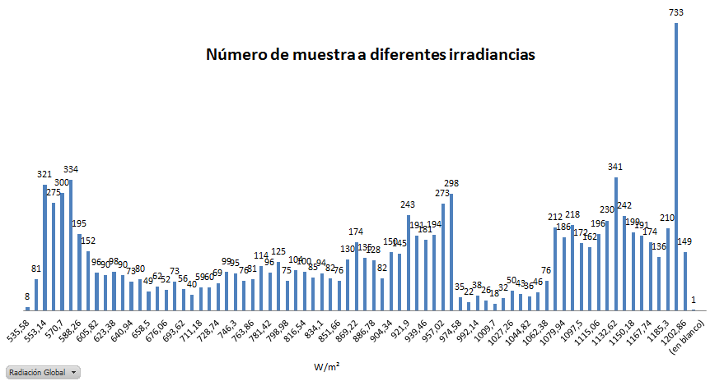
Número de Muestras a diferentes irradiancias.
ESPE
Figura 9. Número de Muestras a diferentes irradiancias
Tabla 7: Promedio de radiación

Slide 27
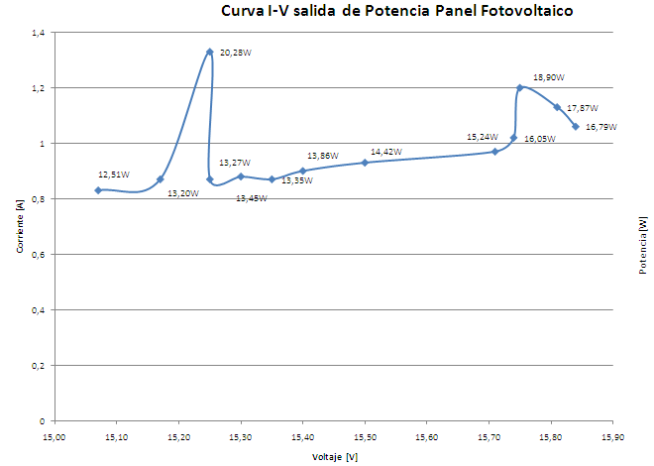
ESPE
Tabla 8: Datos de medición vehículo experimental de 43Wp día 1
Figura 10. Curva de potencia día 1, panel fotovoltaico 43Wp

Slide 28
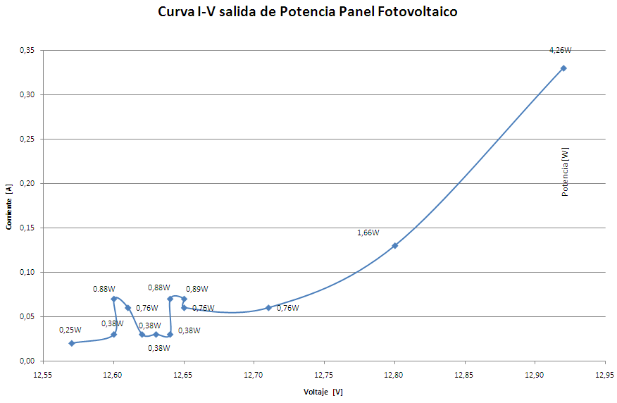
ESPE
Tabla 9: Datos de medición vehículo experimental de 43Wp día 8
Figura 11. Curva de potencia día 8, panel fotovoltaico 43Wp

Slide 29
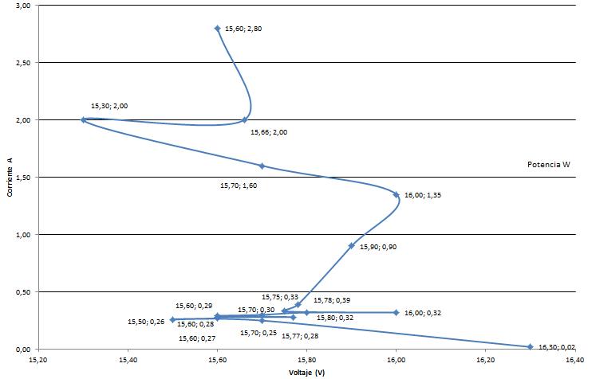
ESPE
Tabla 10: Datos de medición vehículo experimental de 43Wp día 11
Figura 12. Curva de potencia día 11, panel fotovoltaico 43Wp

Slide 30
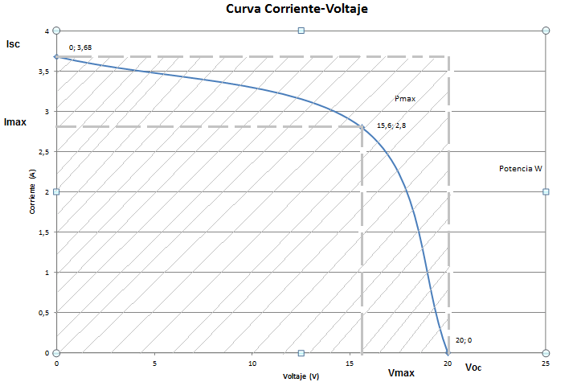


ESPE
Tabla 11: Variables del panel fotovoltaico monocristalino de 43Wp
Variable |  | Valor | Unidad
Corriente de corto circuito | Isc | 3,68 | A
Voltaje de circuito abierto | Voc | 20,00 | V
Corriente máxima potencia | Imax | 2,80 | A
Voltaje máxima potencia | Vmax | 15,60 | V
Potencia máxima potencia | Pmp | 43,68 | W
Fill Factor | FF | 0,59
$I=3,68+0,396V−(2,899e−2)V$²
$$a_{0}=3,68$$
$$a_{1}=0,396$$
$$a_{2}=−0,2,8998e−2$$
Figura 13. Curva característica

Slide 31
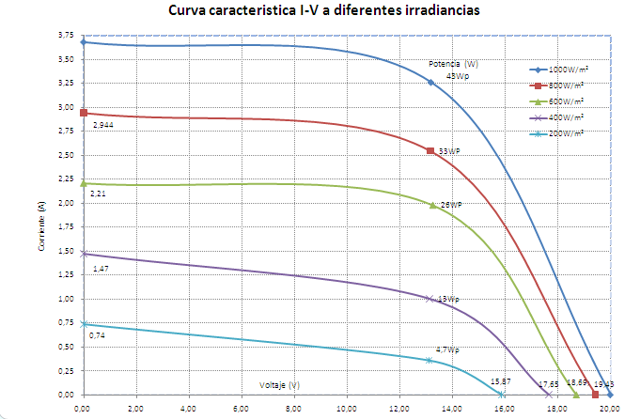
ESPE
Tabla 12: Cálculo del voltaje Voc a diferentes irradiancias
Figura 14. Curva característica I-V diferentes irradiancias, panel fotovoltaico 43Wp

Slide 32
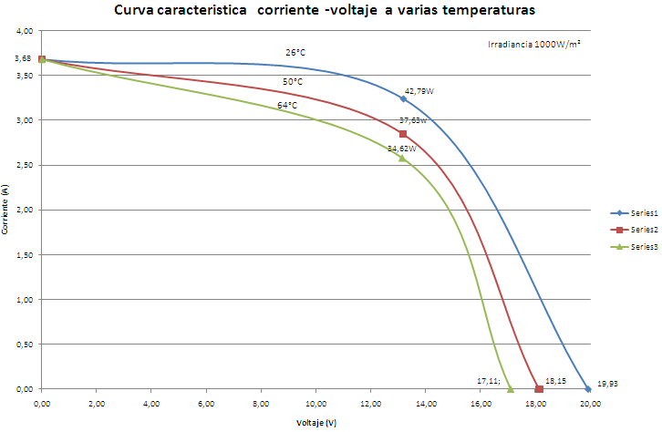
ESPE
Tabla 13: Calculo del voltaje Voc, a diferente temperatura
Figura 15. Curva característica I-V diferentes temperaturas, panel fotovoltaico 43Wp

Slide 33
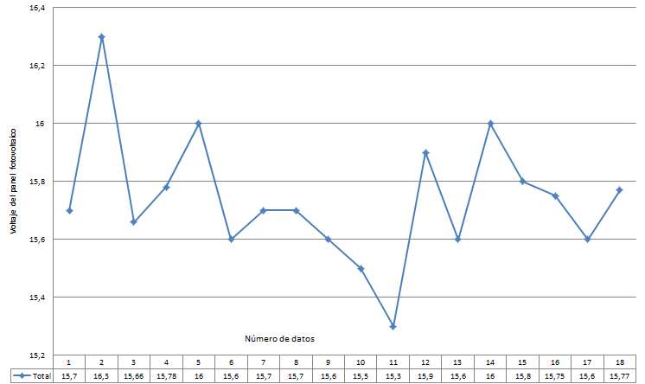
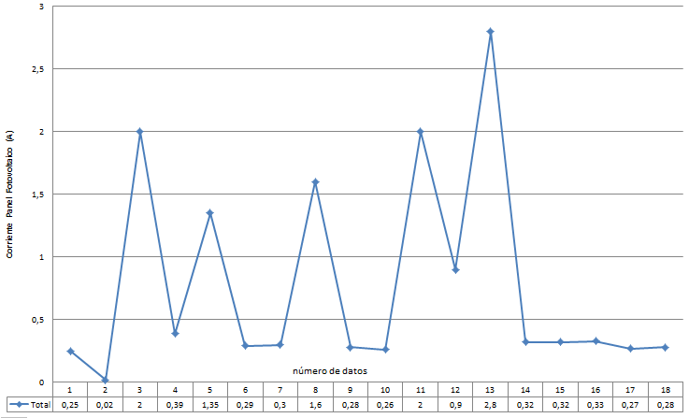
ESPE
Tabla 14: Variacion Parámetros medidos
voltaje (V) | tambiente (°C) | tpanel (°C)
12,57 - 16,30 | 14,00 - 25,70 | 15,00 - 54,60
Figura 16. Variación del Voltaje, panel fotovoltaico 43Wp, día 11
Figura 17. Variación de corriente, panel fotovoltaico 43Wp, día 11

Slide 34

9. CONCLUSIONES
ESPE
En el mejor escenario, la potencia máxima generada por el panel fotovoltaico fue de 43,68Wp con un voltaje 15,60V y una corriente 2,80A, a una irradiancia 1027W/m² con una temperatura ambiente 22,20 °C, a una temperatura del panel 52,70 °C, a una velocidad del viento 1,23 m/s. Lo que demuestra que el panel fotovoltaico monocristalino en las mejores condiciones puede llegar a su potencia pico.
El Factor de cuadratura del panel fotovoltaico de 43Wp del prototipo de vehículo solar tiene un valor de 0.59, demostrando que no es de alta eficiencia.
Dentro de la investigación la temperatura máxima llego a 54,60°C, con lo que el voltaje de circuito abierto seria de 18V.
En la toma de datos con el piranómetro la radiación directa obtuvo un promedio 741,58 W/m².

Slide 35
9. CONCLUSIONES
ESPE
En un día soleado se obtuvo una frecuencia de 733 datos que supera los 1000 W/m², con rango de irradiancia global desde 553,58 W/m² a 1202,86 W/m².
En la investigación se pudo determinar que la corriente de salida del panel fotovoltaico es directamente proporcional a la radiación solar dentro de su curva característica, esto se demostró con los valores promedios diarios.
En la toma de muestras y análisis de resultados, se pudo observar que el área de potencia disminuye debido al incremento de temperatura.
Se evidencia que la sombra produce un caída de potencia considerable así esta sea en una sola oblea.
Mediante esta investigación se pudo desglosar todos los parámetros que corresponden al flas report como graficarlo y su comportamiento.

Slide 36
10. RECOMENDACIONES
ESPE
Para la investigación se debe utilizar elementos de medición digitales y calibrados como radiómetro, multímetro, amperímetro, medidor de temperatura.
Durante la operación del vehículo solar fotovoltaico se debe tener en cuenta los dos switch, el S1 permite el paso de corriente del panel fotovoltaico activando la instrumentación de medida encendiendo el regulador, y el S2 permite el paso de corriente de la batería hacia la tarjeta y energizando el medidor de parámetros de la batería.
El uso del panel fotovoltaico y baterías producen corriente eléctrica lo que implica un riesgo eléctrico y a la vez genera movimiento de la parte mecánica, que puede provocar golpes o atascos, se debe tomar las precauciones correspondientes de seguridad personal e industrial para evitar riesgos eléctricos, físicos y químicos como es el caso de las baterías.
Los datos y resultados de la investigación son la base para nuevos prototipos, se debería utilizar un panel fotovoltaico flexible de alta eficiencia de silicio monocristalino, mejorando el aspecto constructivo y disminuyendo el peso del vehículo.

Slide 37
10. RECOMENDACIONES
ESPE
La investigación y el funcionamiento puede fomentar el desarrollo en serie de un producto como carros para niños y de nuevas aplicaciones a través de la energía fotovoltaica.
Todas las partes del sistema fotovoltaico, baterías, instrumentos de medida deben ser adquiridas con certificaciones constructivas, manuales y garantías pertinentes.
Para el funcionamiento del panel fotovoltaico no es necesario tener un día completamente soleado o radiación directa, para tener mayor numero de datos se recomienda realizar la practica a medio día.
Tanto el sistema de control como la instrumentación nos facilita la recolección de datos para análisis de gráficos y entendimiento del fenómeno solar.
Los estudios y datos que presenta el Inamhi son una base importante, sin embargo son muy generales, en comparación con los medidos con el radiómetro.

Slide 38
REFERENCIAS BIBLIOGRÁFICAS
ESPE
AHMAD G. & MOHAMAD M., 2000, "Use of PV systems in remote car filling stations", Energy Conversion and Management, 41, 12, 1293-1301.
BELMILI H., et al, 2010, "Design and development of a data acquisition system for photovoltaic modules characterization", Renewable Energy, 35, 7, 1484-1492.
BISHOP V. 2009, ¨International Glossary of Biochemistry, Construction, Energy & Power Engineering¨, First Edition, Global Media.
DEGUNTHER R, 2009. ¨Solar Power¨, Alternative Energy for Dummies, Wiley Publishing, Inc.
DURISCH W., et al, 2000, "Characterization of photovoltaic generators", Applied Energy, 65, 4, 273-284.
FONASH S. 2010, Solar Cell Device Physics, Second Edition, Elsevier.
GIBILISCO S.,2007 , Alternative Energy Demystified. A self teaching guide. Mc Graw Hill.

Slide 39
REFERENCIAS BIBLIOGRÁFICAS
ESPE
GILBERT M.,2004. Renewable and Efficient Electric Power System, Wiley.
HARPER G., 2007,Solar Energy Projects, Build it yourself projects, McGrowHill
HESTER R & HARRISON R., 2003, Sustainability and Environmental Impact of Renewable Energy Resources, Issues in Environmental Science and Technology, RS.C.
INTERNATIONAL ENERGY AGENCY, 2009, Cities Tows & Renewable Energy.
KALTSCHMILTT, et al, 2007, "Photovoltaic Power Generation", Renewable Energy, 229-287
KALTSCHMITT M., et al,2007. ¨Renewable Energy¨, technology, Economics and Environment., Springer.
MACZULAK A.,2010., Renewable Energy. Sources and Methods.

Slide 40
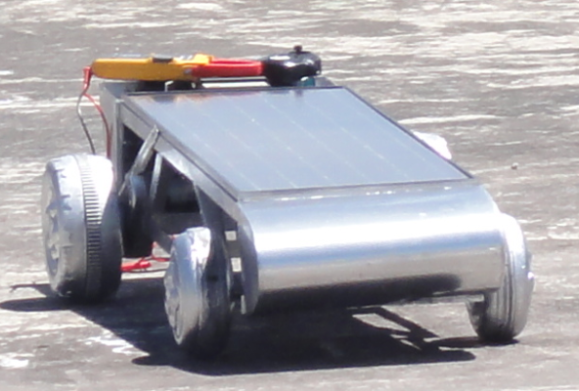
PREGUNTAS
ESPE

Slide 41
GRACIAS POR SU ATENCIÓN
HECTOR HOMERO CRUZ L.
hector_homero@hotmail.com
Teléfono: +593 0996804973

